Slide 1
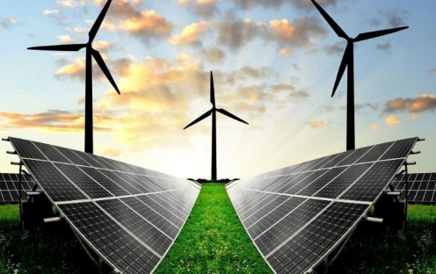
Возобновляемые источники энергии
Статистика простыми словами
Астана 2024

Slide 2
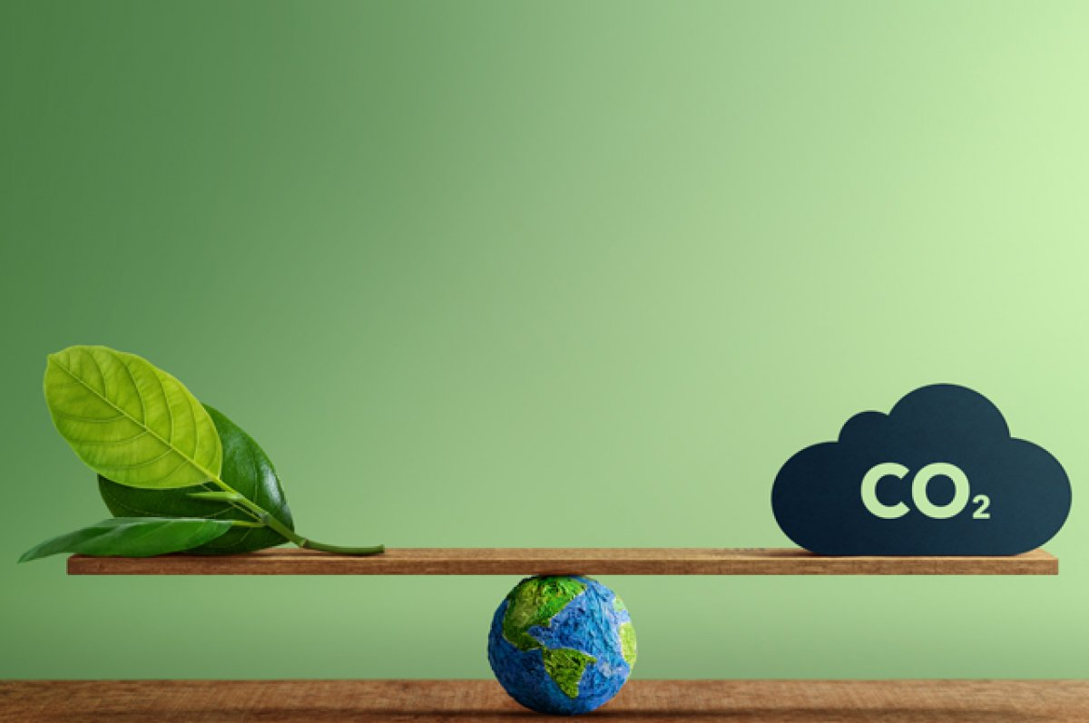
Для преодоления климатического кризиса, достижения сокращения выбросов парниковых газов и перехода к низкоуглеродной экономике в 2050 году необходимо увеличение производства доли возобновляемых источников энергии.
Возобновляемые источники энергии — это самая дешевая и чистая энергия, которую можно производить внутри страны.

Slide 3
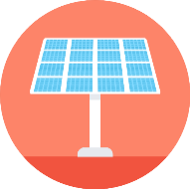
Возобновляемые источники энергии (далее – ВИЭ) – источники энергии, непрерывно возобновляемые за счет естественно протекающих природных процессов, включающие в себя следующие виды: энергия солнечного излучения, энергия ветра, гидродинамическая энергия воды; геотермальная энергия: тепло грунта, подземных вод, рек, водоемов, а также антропогенные источники первичных энергоресурсов: биомасса, биогаз и иное топливо из органических отходов, используемые для производства электрической и (или) тепловой энергии¹.
¹Методика по формированию топливно-энергетического баланса и расчету отдельных статистических показателей, характеризующих отрасль энергетики от «11» августа 2016 года № 160 https://stat.gov.kz/upload/iblock/983/qisdwk0k8f5tgn1ce8zy2yvmctyjj5ae/%D0%9F%D0%98-90654-%D0%9C%D0%B5%D1%82%D0%BE%D0%B4%D0%B8%D0%BA%D0%B0%20%D0%A2%D0%AD%D0%91_%D1%80%D1%83%D1%81.docx

Slide 4
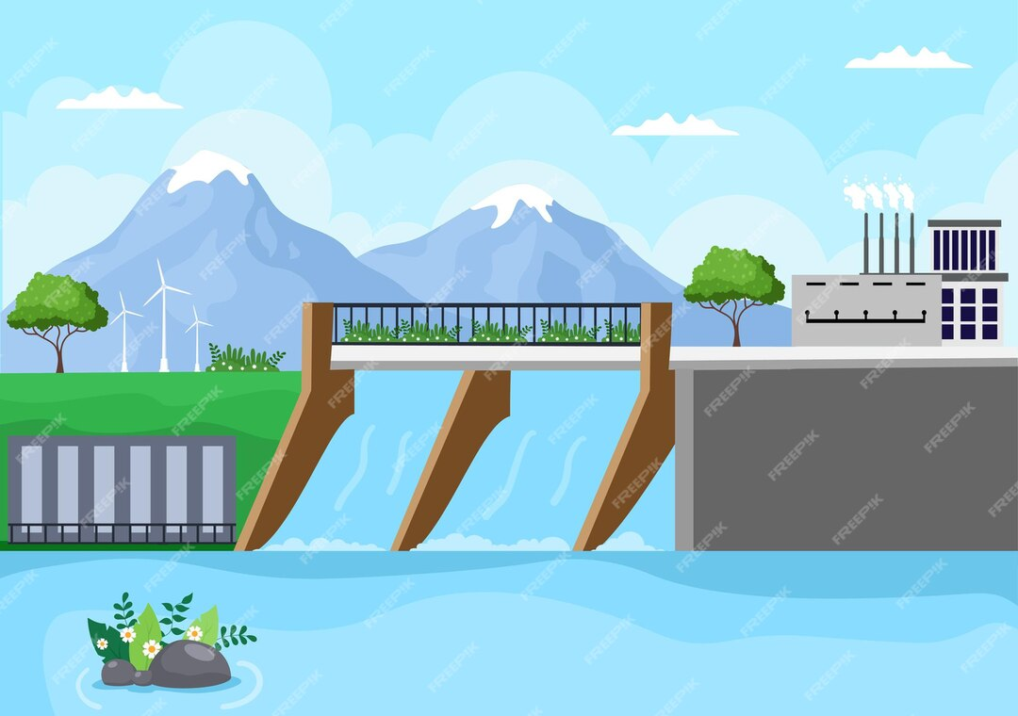
ГИДРОЭНЕРГИЯ
Гидроэнергия – это потенциальная и кинетическая энергия воды, преобразованная в электроэнергию на малых и крупных гидроэлектростанциях.
Малые гидроэлектростанции является одним из важных направлений использования ВИЭ в республике.
В отличие от крупных гидроэлектростанций малые гидроэлектростанции работают без подпорных плотин на небольших реках и имеют установленную мощность до 30 МВт.

Slide 5
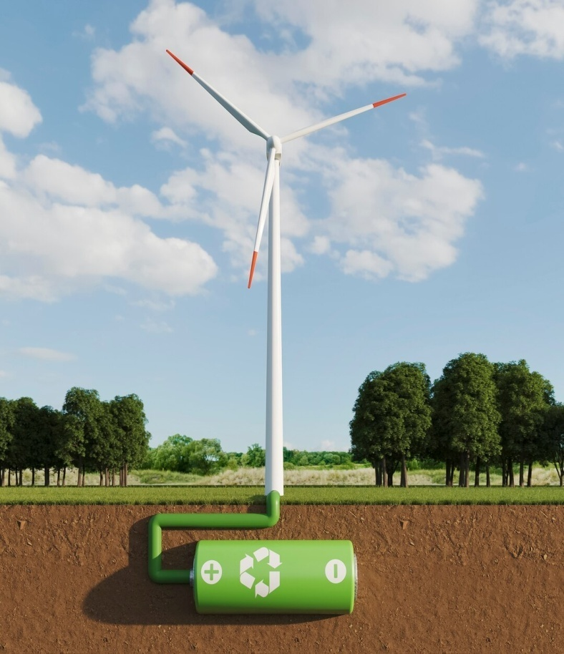
ВЕТРОВАЯ ЭНЕРГИЯ
Кинетическая энергия ветра, преобразуемая в электрическую, механическую, тепловую или в любую другую форму энергии, удобную для использования в народном хозяйстве.
Такое преобразование может осуществляться такими агрегатами, как ветрогенератор (для получения электрической энергии), ветряная мельница (для преобразования в механическую энергию), парус (для использования в транспорте) и другими.
Ветровая энергетика Казахстана представлена наземными ветряными электростанциями.

Slide 6
СОЛНЕЧНАЯ ЭНЕРГИЯ
Солнечная энергетика использует солнце, возобновляемый источник энергии, и является «экологически чистой», т.е. не производящей вредных отходов во время активной фазы использования.
Фотоэлементы преобразуют солнечный свет в электрическую энергию с помощью солнечных панелей, которые под воздействием солнечного света вырабатывают электроэнергию.

Slide 7
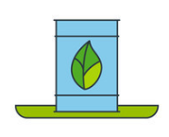
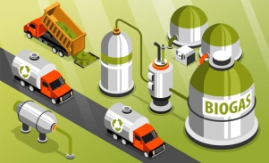
БИОТОПЛИВО
Биотопливо – это топливо из растительного или животного сырья. Самый древний вид биотоплива – это обыкновенные дрова.
Выделяют:
жидкое биотопливо (для двигателей внутреннего сгорания – биоэтанол, метанол, биодизель);
¹твердое биотопливо (дрова, древесный уголь, брикеты, топливные гранулы, щепа, солома, лузга);
²газообразное (синтезированный газ, биогаз, водород).
¹Твердые виды биотоплива включает органические, неископаемые материалы биологического происхождения, которые могут использоваться в качестве топлива для производства тепловой и электрической энергии. В эту категорию входит: Древесный уголь: включает твердые остатки сухой перегонки и пиролиза древесины и других растительных материалов. Топливная древесина, древесные остатки и побочные продукты: топливная древесина или дрова (в виде бревен, хвороста, крошки или щепы), полученные из естественных или управляемых лесов, или отдельно стоящих деревьев. В эту категорию также входят древесные отходы, используемые в качестве топлива с сохраненным составом дерева.
²Газообразное (синтезированный газ, биогаз, водород). Газы, состоящие в основном из метана и двуокиси углерода, производимые в результате анаэробной ферментации биомассы или термических процессов.

Slide 8
Спасибо за внимание!

